Slide 1
La ricerca documentale
-
Mauro Caselli
26 aprile – 10 maggio 2022
- Università degli Studi di Trieste -

Slide 2
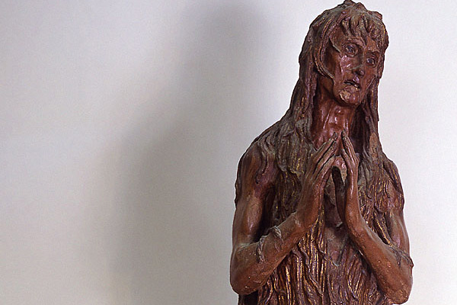

Slide 8
Benedetto da Majano, La poverella, 1475, legno policromo, altezza 150 cm, Milano, Accademia di Brera.

Slide 9
Falso
Benedetto da Majano, La poverella, 1475, legno policromo, altezza 150 cm, Milano, Accademia di Brera.

Slide 10
Donatello, Maddalena, 1454-1455, legno policromo, altezza 188 cm, Firenze, Museo dell’opera del Duomo.

Slide 11
Ton acte toujours s’applique à du
papier; car méditer, sans traces,
devient evanescent.
(Stéphane Mallarmé, L’action restreinte)

Slide 12
Il n'y a pas de hors-texte.
(Jacques Derrida, Della grammatologia)

Slide 13
Alcune definizioni della parola «documento»

Slide 14
“Scrittura atta a fornire una prova o convalida in ambito burocratico, amministrativo, giuridico.”
(Il Devoto-Oli 2012 : vocabolario della lingua italiana / Giacomo Devoto, Gian Carlo Oli ; a cura di Luca Serianni e Maurizio Trifone).

Slide 15
“Scritto che convalida o certifica la realtà di un fatto, di una condizione.”
(Grande dizionario italiano dell'uso / ideato e diretto da Tullio De Mauro Torino : UTET; idem in Garzanti italiano. - Milano : Garzanti Linguistica, 2020).

Slide 16
“Ogni rappresentazione, comunque formata, di atti, fatti e dati giuridicamente rilevanti.”
(Lo Zingarelli : vocabolario della lingua italiana / di Nicola Zingarelli. - 12. ed., rist Bologna : Zanichelli, 2012).

Slide 17
“Ciò che, con la sua stessa esistenza, o grazie a quanto reca impresso, scritto, fa conoscere qualcosa, o la fa conoscere meglio.”
(DISC : Dizionario italiano Sabatini Coletti. - Firenze : Giunti, 1997).

Slide 18
“Tutto ciò che serve a documentare qualcosa, a fornire informazioni su un determinato argomento”
(Grande dizionario italiano / Aldo Gabrielli ; a cura di Massimo Pivetti e Grazia Gabrielli. - 4. ed Milano : Hoepli, 2020).

Slide 19
“Scritto che provi la verità di checchessia”.
(Il dizionario della lingua italiana di Nicolò Tommaseo e Bernardo Bellini, 1861)

Slide 20
«Qualsiasi tipo di dato, informazione e conoscenza, codificata e attuata in qualsiasi formato semiotico».
(Luciano Floridi, Infosphère, une définition, in Boson2x, 20 dicembre 2002)

Slide 21
Cosa sono i metadati?
Il termine “metadati” significa “dati intorno ad altri dati”
Definizione fornita dal progetto DESIRE (Development of a European Service for Information on Research and Education):
“Sono dati relativi ad oggetti che consentono agli utenti di conoscere l’esistenza di una fonte informativa e le sue caratteristiche.”
Di un documento elettronico i metadati descrivono:
gli attributi
il contenuto

Slide 22
Finalità dei metadati
I metadati hanno l’obiettivo di rendere possibile la catalogazione del documento.
I metadati hanno lo scopo di rendere accessibile l’informazione connotando il contenuto secondo un criterio.
In questo modo, per recuperare l’informazione, il ricercatore dispone di un «invito», ciò che gli permette di non perdersi nel «rumore» delle risorse elettroniche.

Slide 23
Metadati e risorse referenziali
Sebbene il termine venga applicato alle risorse elettroniche, sono metadati anche altre risorse di tipo referenziale:
cataloghi
sommari
indici
abstract.
Tutte fonti informative condividono lo scopo di rappresentare il documento originale attraverso insiemi organizzati. Il loro obiettivo è quello di permettere l’individuazione, la selezione, la localizzazione e il recupero della fonte primaria.

Slide 24
Metadati e risorse elettroniche
I metadati – nel caso delle risorse elettroniche - fanno riferimento a “dati” intesi in un’accezione molto ampia:
informazioni testuali
grafica
musica
video
ogni documento che puà essere prodotto in forma elettronica

Slide 25
Metadati e banche dati
Poiché la maggior parte delle banche dati è di tipo testuale, occorre aggiungere informazioni di tipo testuale ai documenti che non hanno forma testuale
Ad esempio, per documenti di tipo cartografico:
nomi di entità geografiche
nomi di entità politiche
coordinate
altitudine / profondità
tecnica di rilevamento

Slide 26
Le informazioni dei metadati
I metadati forniscono informazioni
di tipo catalografico
ma anche riguardanti
l’autenticità
la disponibilità
l’accesso
la proprietà intellettuale
la storia del documento elettronico

